Slide 1
Берегите деревянные предметы
Подготовила: воспитатель МБДОУ 148
Мусаева А.Б

Slide 2
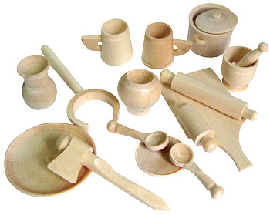
Дерево и деревянные предметы

Slide 3
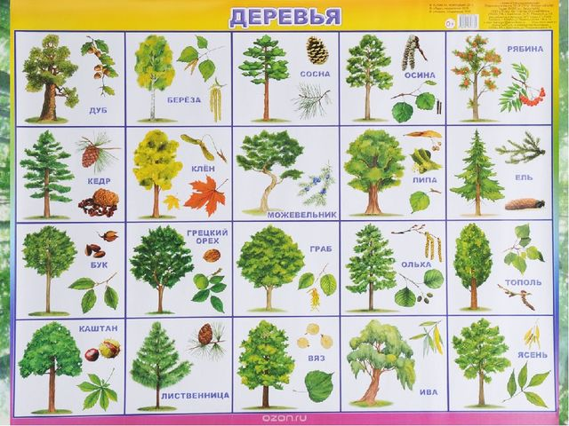

Slide 4
Из деревьев делают деревянные предметы
Вот некоторые из них:

Slide 6
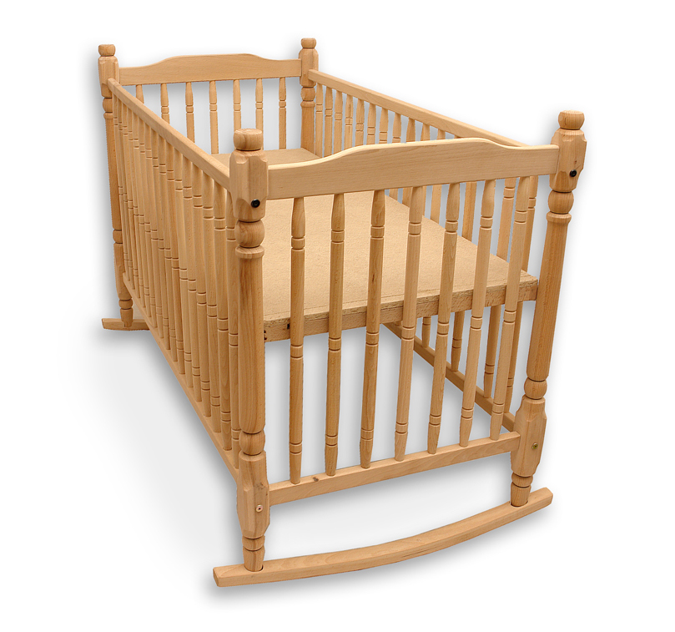
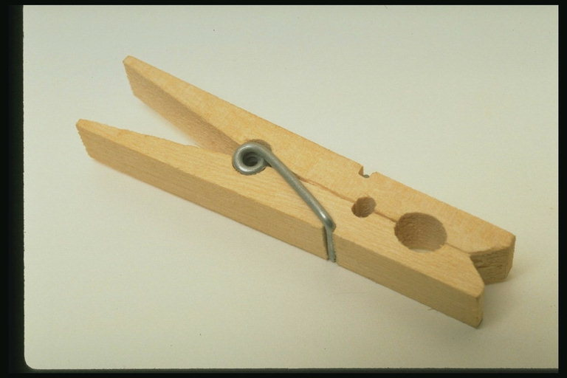

Slide 7
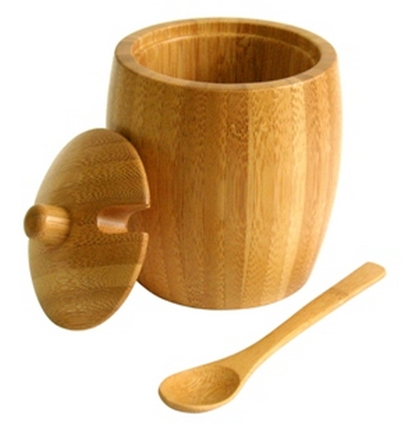

Slide 8
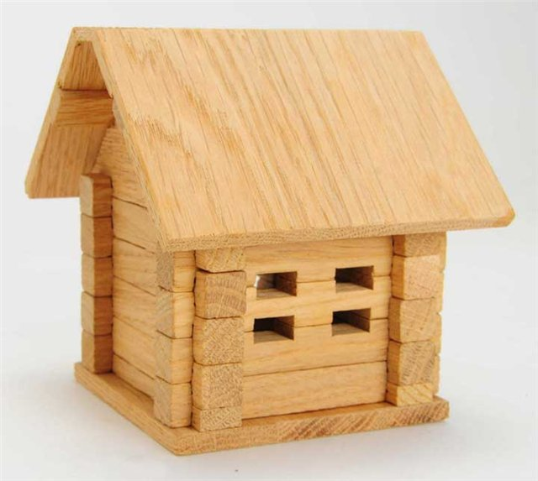

Slide 9
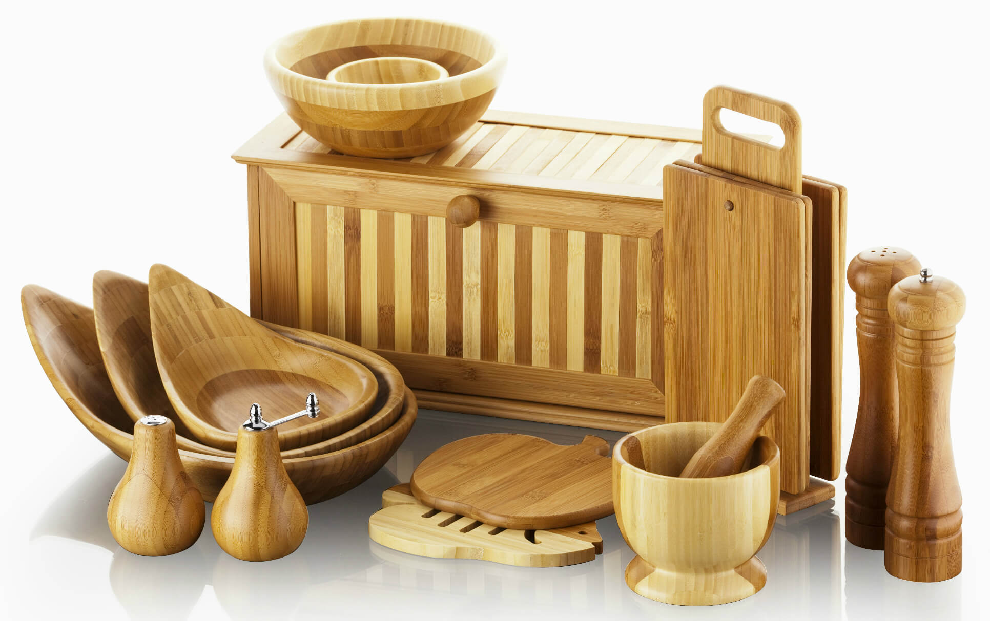

Slide 11
стулья

Slide 12
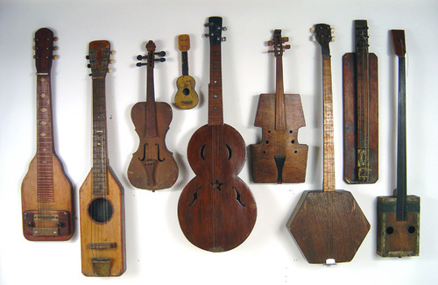

Slide 14
Для изготовления деревянных предметов производят вырубку лесов

Slide 18
Рефлексия
Какие деревья вы знаете?
Назовите какие предметы делают из деревьев?
Как называют человека ,который обрабатывает дерево

